Slide 1



Разработка интеллектуального VR-тренажёра операторов аппаратов химических производств:
СИСТЕМА ГЕНЕРАЦИИ И ОБРАБОТКИ СЦЕНАРИЕВ
Выполнил:
студент группы 1ПИб-02-1оп-22,
Микуцких Григорий Андреевич
Руководитель:
кандидат технических наук,
Виноградова Людмила Николаевна
Череповец, 2026

Slide 2

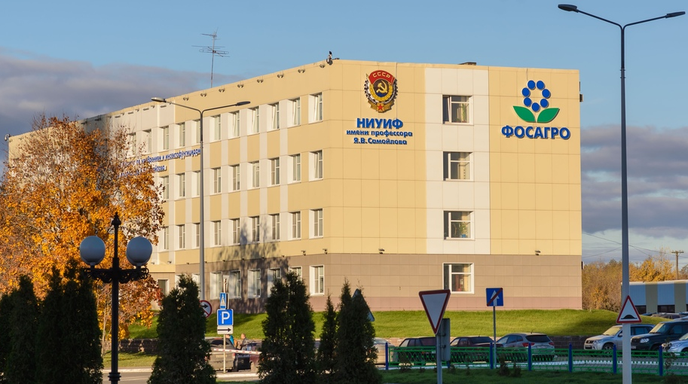
Актуальность разрабатываемого ПО
АО «НИУИФ» специализируется на исследованиях в области технологий переработки фосфатного сырья и производства фосфорной и серной кислот, фосфор- и азотсодержащих минеральных удобрений.
Для обучения своего персонала в АО «НИУИФ» активно используют интеллектуальные VR-тренажёры.
После создания шаблона сценария и нескольких прототипов, в отделе 3D-визуализации и аддитивных технологий АО «НИУИФ» возникла потребность ускорения и удешевления процесса создания сценариев.
2

Slide 3
Карточка проекта «Система генерации и обработки сценариев»
Проблема | Показатели эффективности | Показатели эффективности
Тренажёры виртуальной реальности работают при помощи специализированных «сценариев». Однако на проработку сценария требуется время, а изменение нормативных документов требует пересмотра всех уже имеющихся сценариев. Существуют также риски человеческого фактора в повторении одной и той же последовательности действий или ситуаций, игнорируя нестандартные, возможно более эффективные, решения производственных задач. | Уменьшение необходимости присутствия квалифицированного специалиста в качестве сценариста до трёх раз. Увеличение количества обработанных сценариев квалифицированным специалистом со 100 в неделю до 500 в неделю. | Уменьшение необходимости присутствия квалифицированного специалиста в роли сценариста до 3-х раз. Увеличение количества обработанных сценариев квалифицированным специалистом со 100 в неделю до 500 в неделю. Уменьшение стоимости сценария примерно с 300 руб./шт. до 70 руб./шт.
Цель | Тип проекта | Тип проекта | Сложность проекта
Ускорение и удешевление процесса создания сценариев с помощью больших языковых моделей, используя содержимое документов определённых производственных цехов. | IT-решение | IT-решение | B (Повышенная сложность)
Описание продуктового результата
Реализованы ключевые элементы, необходимые для взаимодействия с большой языковой моделью: технология генерации, дополненной поиском (RAG); хранение векторов и истории общения в векторной базе данных; получение ответа от большой языковой модели заданного формата (формат в коде неизвестен).
Срок реализации проекта | Заказчик
03.03.2026 – 22.06.2026 | Организация-заказчик: АО «НИУИФ» Представитель заказчика: Максимов Артём Алексеевич
3

Slide 4
Описание ключевой технологии и постановка задач
Retrieval-Augmented Generation (RAG, «дополненная поиском генерация») –– это архитектурный подход к улучшению ответов больших языковых моделей (LLM) путём поиска актуальной информации во внешних источниках (базах данных, файловых хранилищах и прочих) перед генерацией текста. Позволяет ИИ работать с закрытыми или свежими данными без переобучения, снижая галлюцинации и повышая точность ответов. RAG основан на использовании и объединении существующих концепций и технологий, многие из которых пришли из области поисковых систем.
Для реализации технологии RAG необходимо решить следующие задачи:
анализ существующих аналогов;
выбор технологий и инструментальных средств;
разработка спецификаций;
проектирование программного обеспечения;
тестирование программного обеспечения.
4

Slide 5
Обзор существующих решений
Поставщик | Услуги | Источник | Недостатки
ПРИИСК | • разворачивается в контуре, данные не покидают периметр; • использует технологию RAG, не нужно «обучать» модель, знания сохранены в базе, модель лишь компилирует ответ; • можно подключить LLM в зависимости от задачи: GigaChat, Яндекс, DeepSeek, OpenAI или свою локальную. | https://ai.pmpractice.ru/ | Цена
Gemini Code Assist | плагин с бесплатной версией Gemini для IDE, который включает в себя интерфейс чата, учитывает содержимое проекта, автоматическое завершение кода по мере его написания, а также генерацию и преобразование полных функций или файлов по запросу. | https://codeassist.google/ | Недоступно в России
SourceCraft Code Assistant | поддерживает автодополнение кода с учётом контекста, чат с ИИ, агентский режим (выполнение задач по описанию на естественном языке), генерацию и объяснение кода, тестов и документации, нейроревью, поиск ошибок и уязвимостей, работу с репозиторием и CI/CD. | https://sourcecraft.dev/portal/docs/ru/sourcecraft/pricing | Слабая гибкость
Множество открытых репозиториев | Включают как отдельную реализацию технологий агрегирования знаний, так и использование отрытых библиотек по протоколу MCP. Необходимо самостоятельно реализовывать некоторые модули для интеграции. |  | Требует разработки
Вывод: Найденные аналоги имеют либо ограниченное масштабирование (открытые репозитории, SourceCraft Code Assistant сильно привязан к инфраструктуре Яндекса), либо предлагают высокие тарифные планы (ПРИИСК), либо недоступны для приобретения на территории Российской Федерации (Gemini Code Assist), либо открытые решения публикуются под лицензией, запрещающей коммерческое использование.
Также многие LLM-агенты уже имеют контекстное окно в несколько миллионов токенов, достаточное для решения бизнес-задач без дополнительных технологий хранения и агрегирования контекста. Из недостатков – более долгая генерация ответа, ручное управление процессами, пока что высокая стоимость и исключительно облачные вычисления, что не соответствует политикам информационной безопасности и производственной тайны ПАО «ФосАгро».
5

Slide 6
График реализации проекта
Тестирование (1 месяца)
Проектирование ПО (1 месяц)
Анализ требований (1 месяц)
Разработка прототипа (2 месяца)
Развёртывание (1 месяца)
Сравнительный анализ аналогов проектируемой системы
Выбор технологии, среды и языка программирования
Анализ процесса обработки информации, выбор структур данных для её хранения, выбор методов и алгоритмов решения задачи
Построение диаграмм
Проектирование пакетов
Проектирование компонентов
Разработка базы данных
Разработка серверной части
Разработка клиентской части
Автономное
Комплексное
Нагрузочное
6

Slide 7
План работ по проекту
7

Slide 8
Риски проекта
Ключевые риски проекта | Последствия для проекта от наступления риска | Мероприятия по управлению рисками
Срыв сроков сдачи проекта. | Для каждого указанного риска указываются возможные конкретные последствия для сроков, содержания, стоимости или качества проекта. | Чёткое распределение обязанностей между участниками проекта.
Несоответствие продукта требованиям заказчика. | Отказ заказчика от приёмки, дополнительные затраты на доработку, репутационные потери, невозможность внедрения. | Постоянная коммуникация с заказчиком проекта, совместное обсуждение дальнейшего плана проекта.
Ошибочная оценка бюджета проекта. | Нехватка финансирования на завершение проекта, замораживание работ, штрафные санкции со стороны заказчика, потеря доверия стейкхолдеров. | Тщательное планирование проекта с резервированием времени и ресурсов на непредвиденные обстоятельства.
Сопротивление со стороны пользователей. | Низкий уровень фактического использования продукта, не достижение целевых показателей эффективности, отказ от дальнейшего развития системы. | Сбор отзывов и корректировка с учётом мнений пользователей.
Проблемы с совместимостью и интеграцией с LLM на предприятии. | Невозможность работы в реальной среде заказчика, срыв пилотного внедрения, дополнительные затраты на оптимизацию приложений. | Предварительное исследование и анализ инфраструктуры заказчика.
Технологические изменения и устаревание решения. | Продукт становится неконкурентоспособным ещё до завершения разработки, потеря инвестиций, необходимость дорогостоящей перестройки архитектуры. | Непрерывный анализ технологических трендов и инноваций.
8

Slide 9






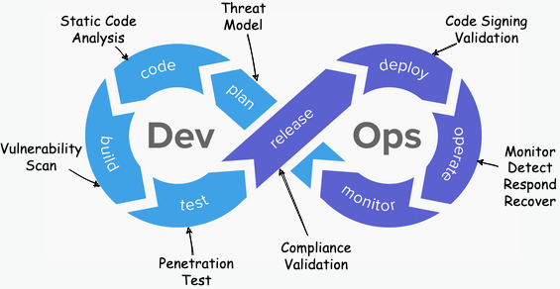









Инструменты
LM Studio
9

Slide 10
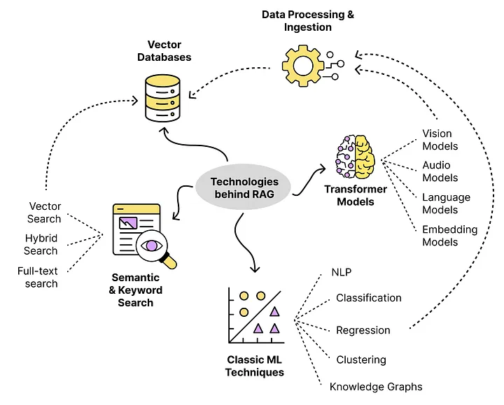
Математический аппарат
Выбор технологии RAG сделан по причинам:
минимизации галлюцинаций – подача внешних данных на вход принуждает модель опираться на факты, а не на старые знания из обучения;
экономической эффективности – позволяет не переобучать нейросеть целиком, а просто менять входные данные (контекст);
прослеживаемость (traceability) – наличие ссылок в выходных параметрах позволяет пользователю проверить достоверность ответа (или наоборот, ложность информации в документах).
В рамках решения задачи используются инструменты, в которых реализована векторная алгебра (косинусное сходство для поиска) и теория вероятностей (для оценки достоверности ответа). Самописный математический аппарат отсутствует.
RAG системы являются своеобразным костылём, так как решают симптоматику до тех пор, пока не будет разработана новая архитектура, приближающая нас к AGI.
10

Slide 11
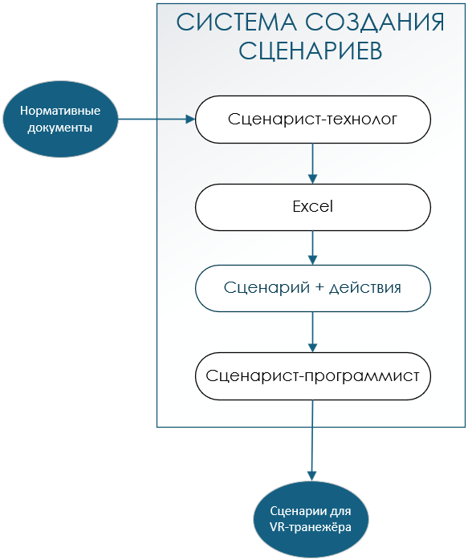
Математический аппарат
Объектами системы являются:
1. Сценарист-технолог – это специалист, который занимается разработкой, оптимизацией и контролем технологических процессов в различных отраслях производства и обработки материалов, в частности сценариев для тренажёров.
2. Сценарий в тренажёрах – это последовательности действий, которые описывают взаимодействие пользователя с некоторой моделируемой системой.
3. Шаг – это единица сценария, содержащая некоторое действие (метаданные) и объект, над которым выполняется действие.
4. Действие – это описание того, что может и/или должен выполнять сотрудник для решения рабочих задач.
5. Excel – это программа для работы с электронными таблицами, в которых в данной системе разрабатываются сценарии.
11

Slide 12
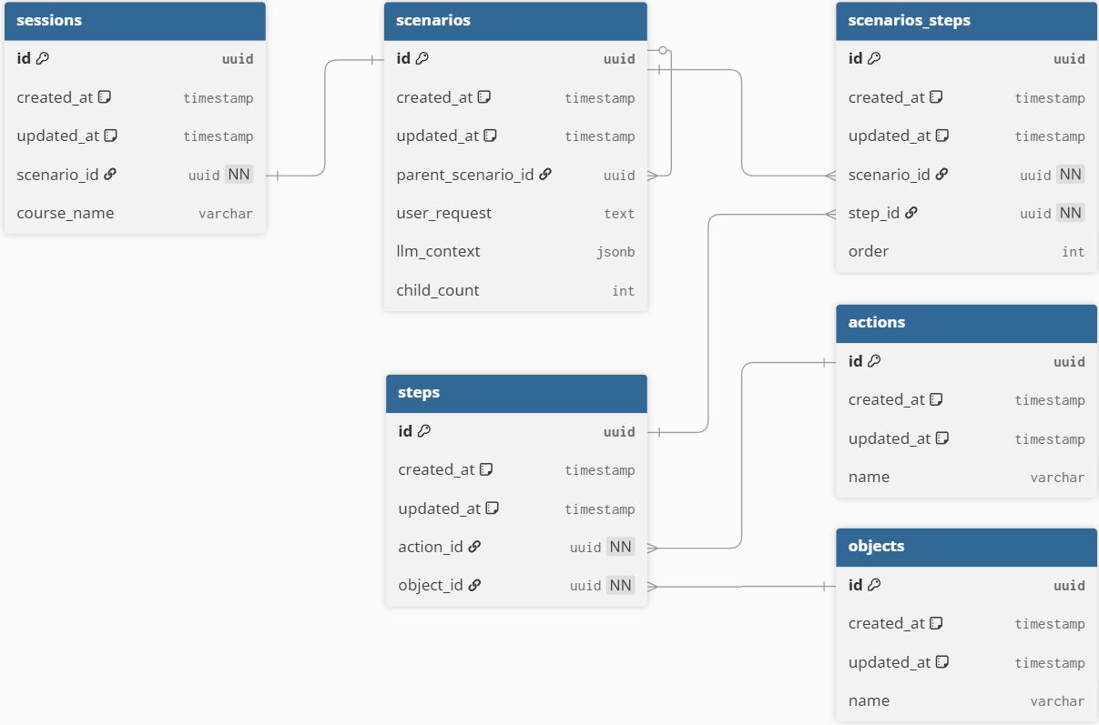
ER-диаграмма предметной области
12

Slide 13
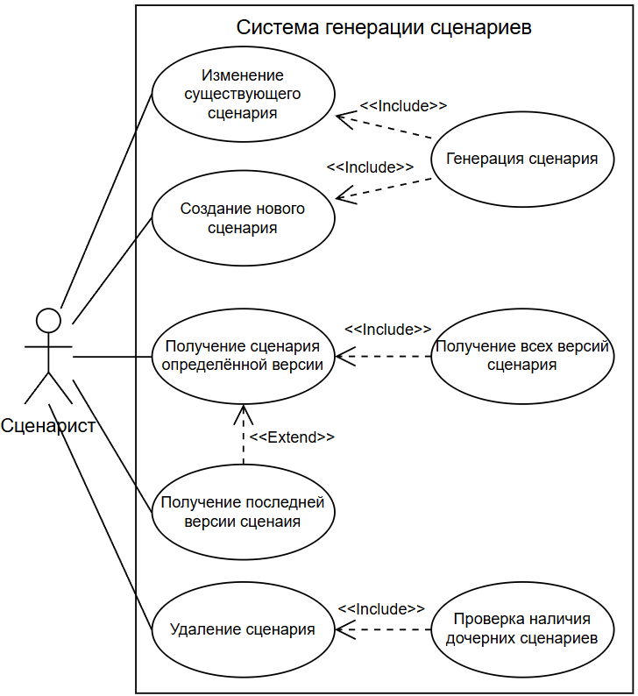
Диаграмма вариантов использования
13

Slide 14
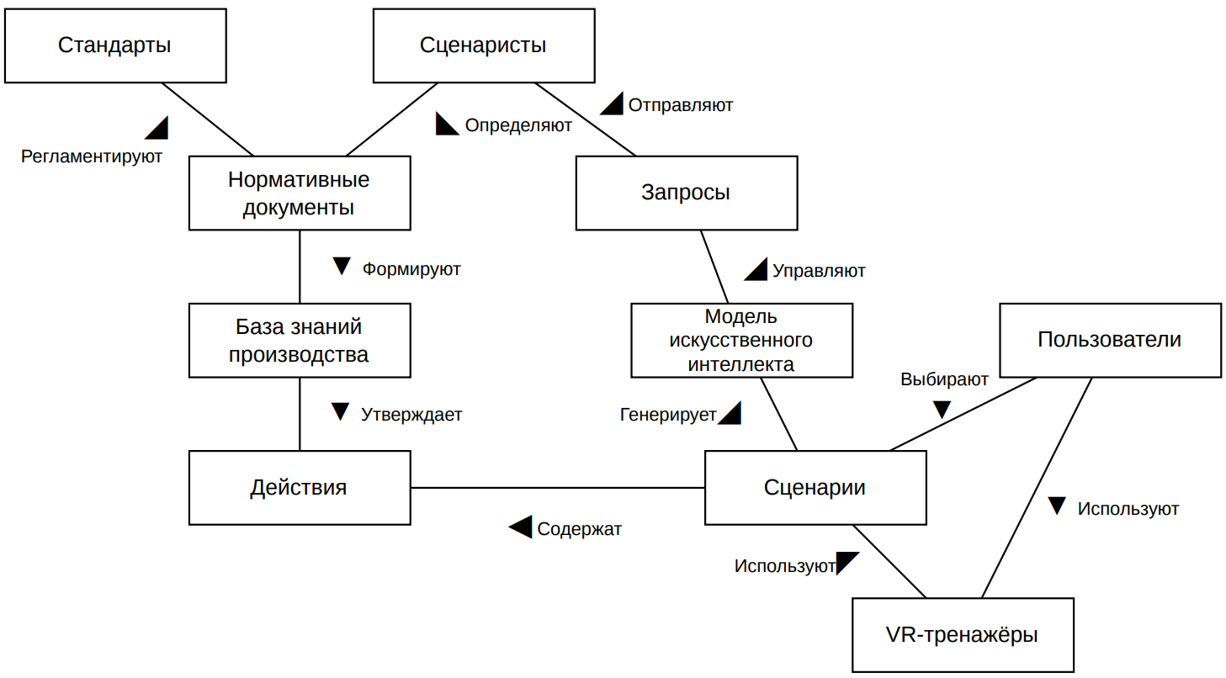
Контекстная диаграмма классов
14

Slide 15
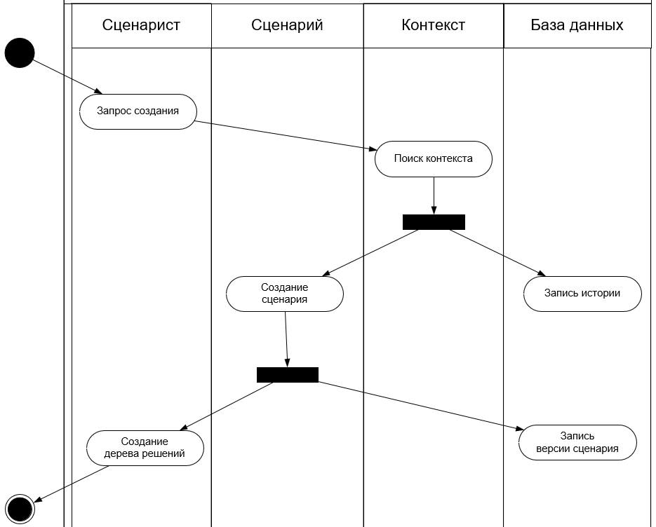
Построение диаграммы деятельностей варианта использования «Создание нового сценария»
15

Slide 16
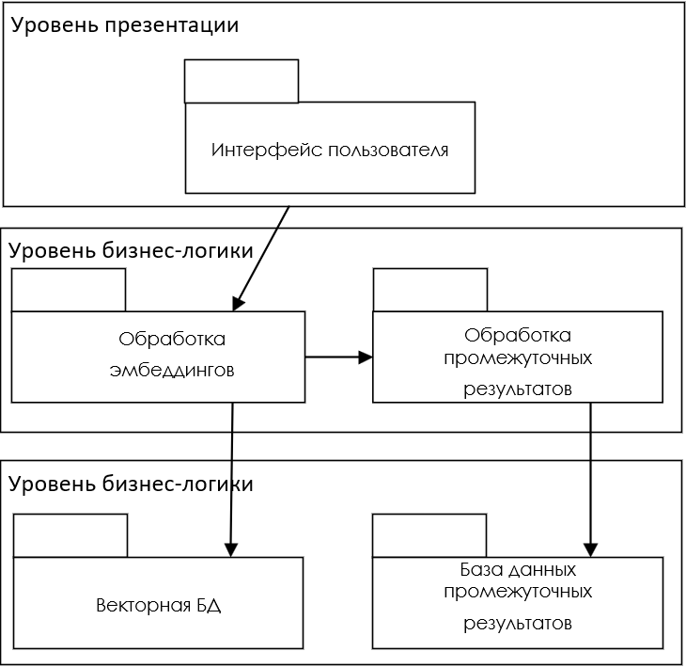
Диаграмма пакетов
16

Slide 17
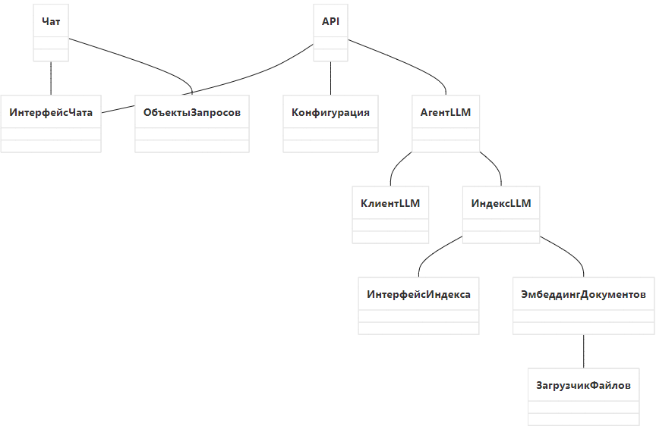
Исходная диаграмма классов пакета «Обработка эмбеддингов»
17

Slide 18
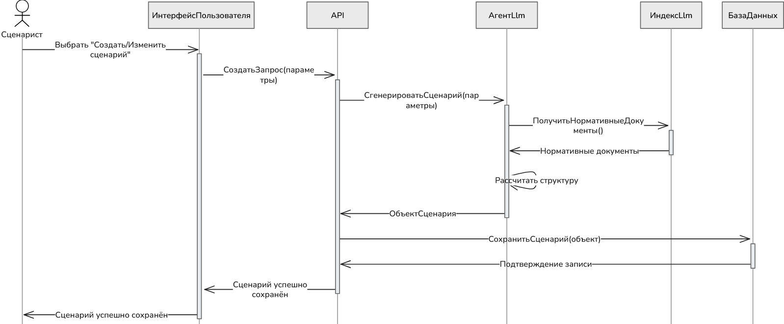
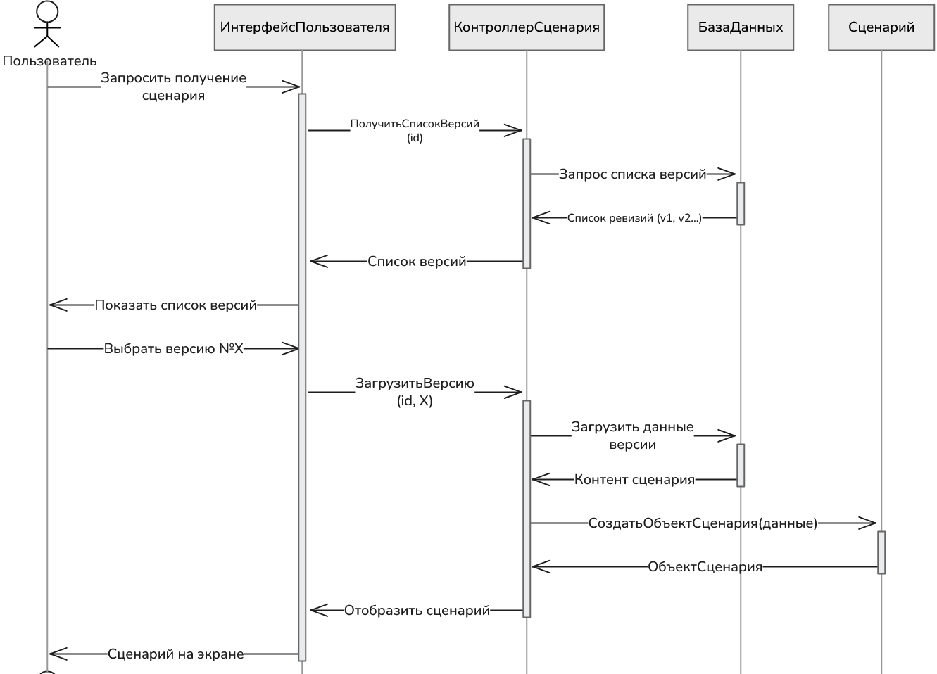
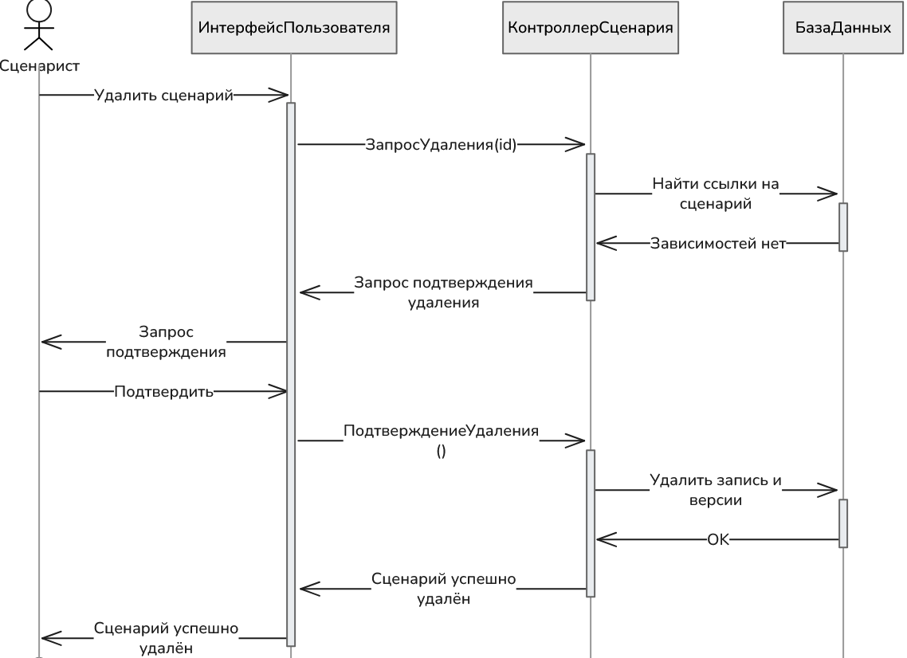
Диаграммы последовательностей взаимодействия объектов классов пакета «Обработка эмбеддингов». Нормальный ход событий
Создание нового/ Изменение существующего сценария
Удаление сценария
Получение сценария определённой версии
18

Slide 19
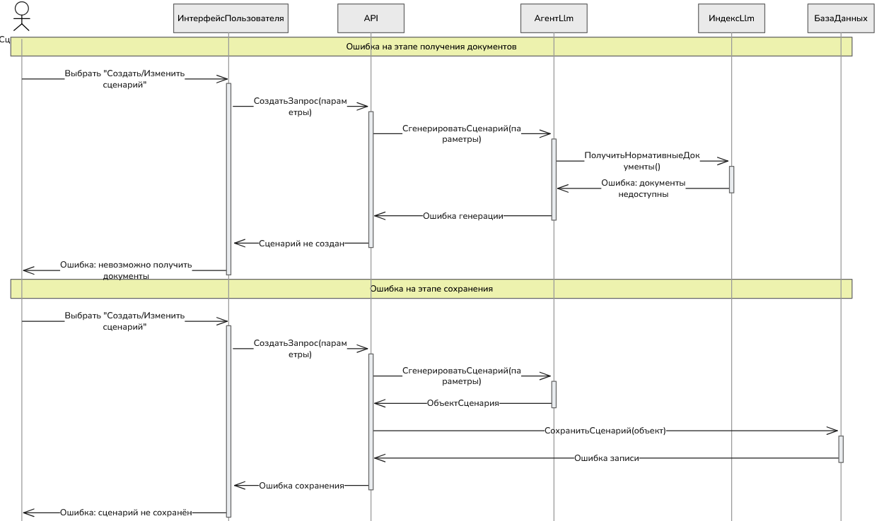
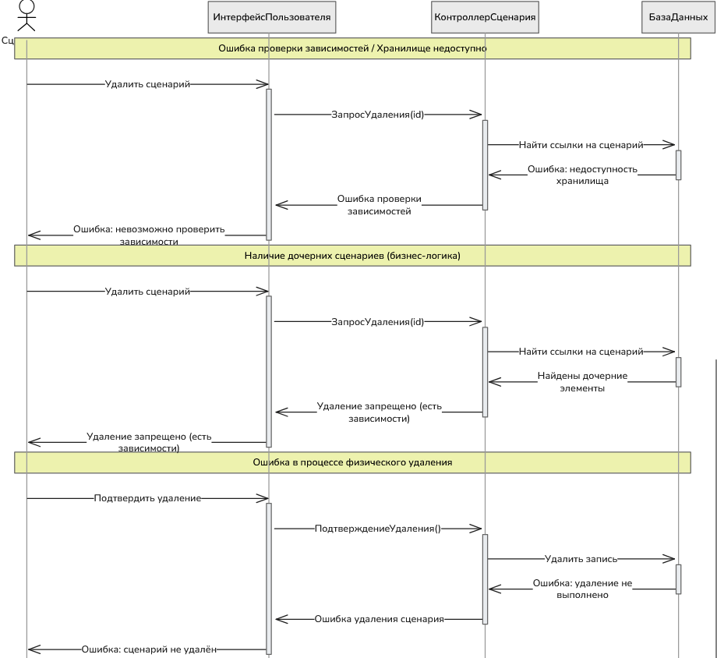
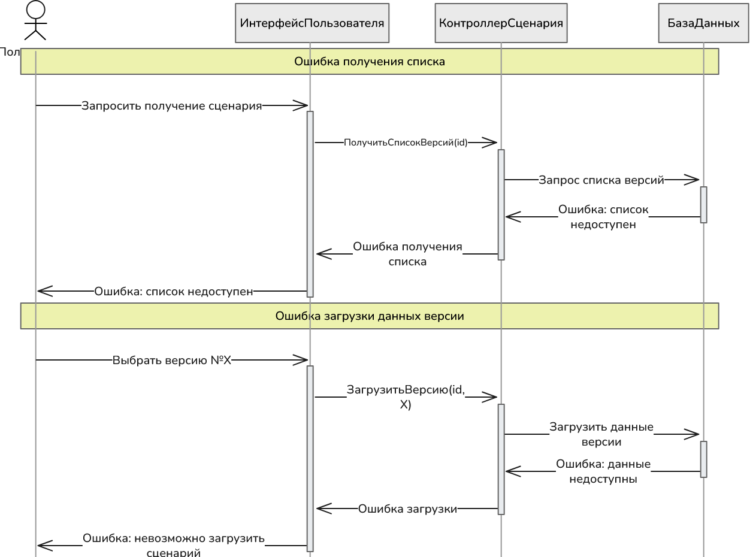
Диаграмма последовательностей взаимодействия объектов классов пакета «Обработка эмбеддингов». Прерывание процесса системой
Создание нового/ Изменение существующего сценария
Удаление сценария
Получение сценария определённой версии
19

Slide 20
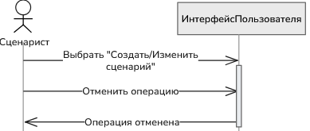
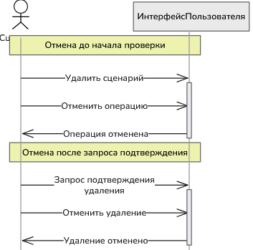
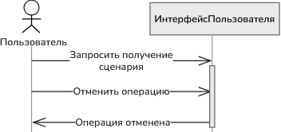
Диаграмма последовательностей взаимодействия объектов классов пакета «Обработка эмбеддингов». Прерывание процесса пользователем
Создание нового/ Изменение существующего сценария
Получение сценария определённой версии
Удаление сценария
20

Slide 21
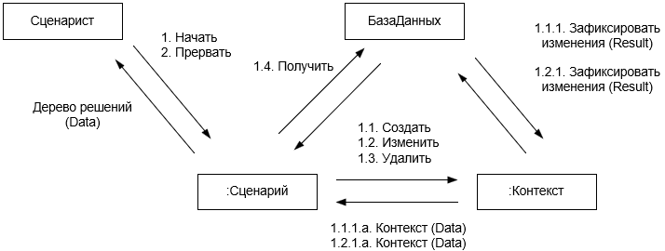
Диаграмма коммуникации пакета «Обработка эмбеддингов»
21

Slide 22
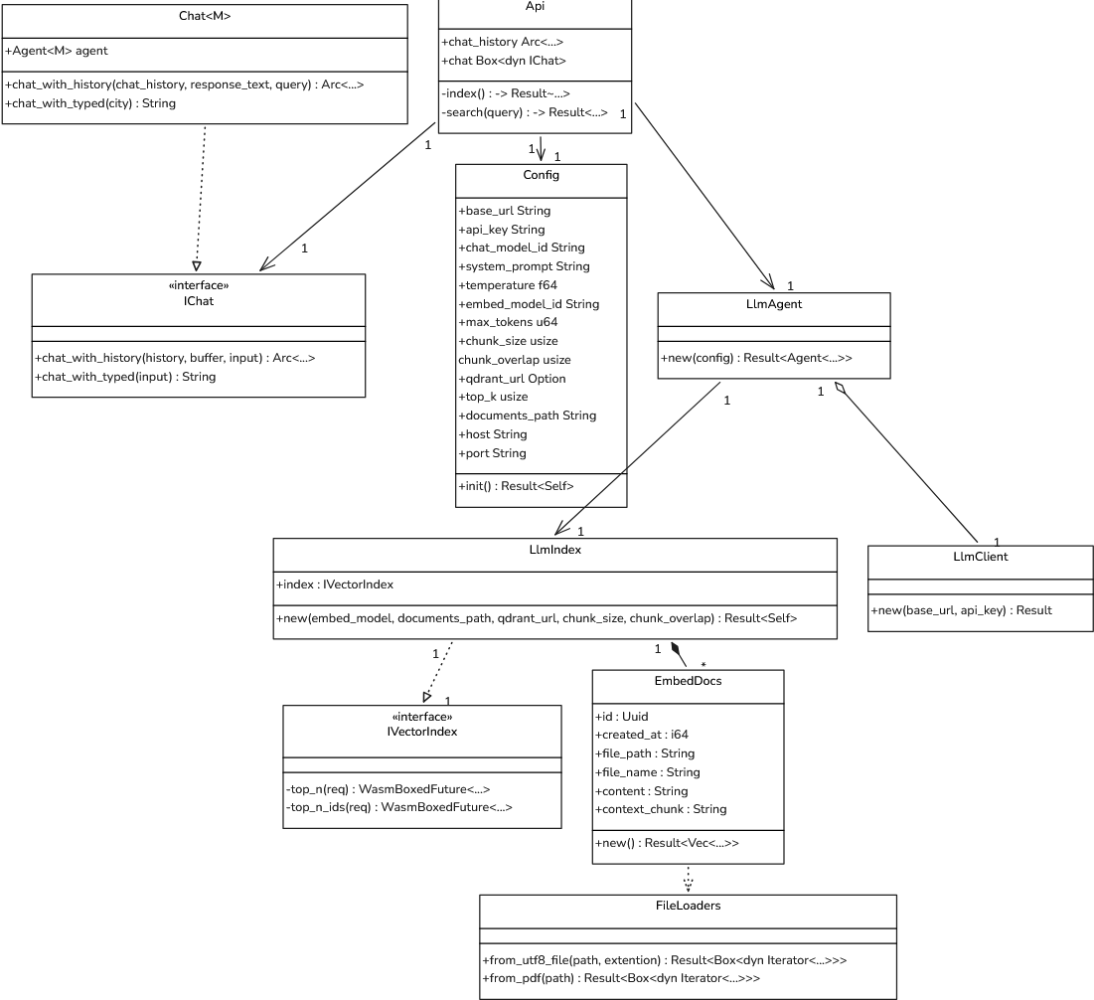
Детальная диаграмма классов пакета «Обработка эмбеддингов»
22

Slide 23
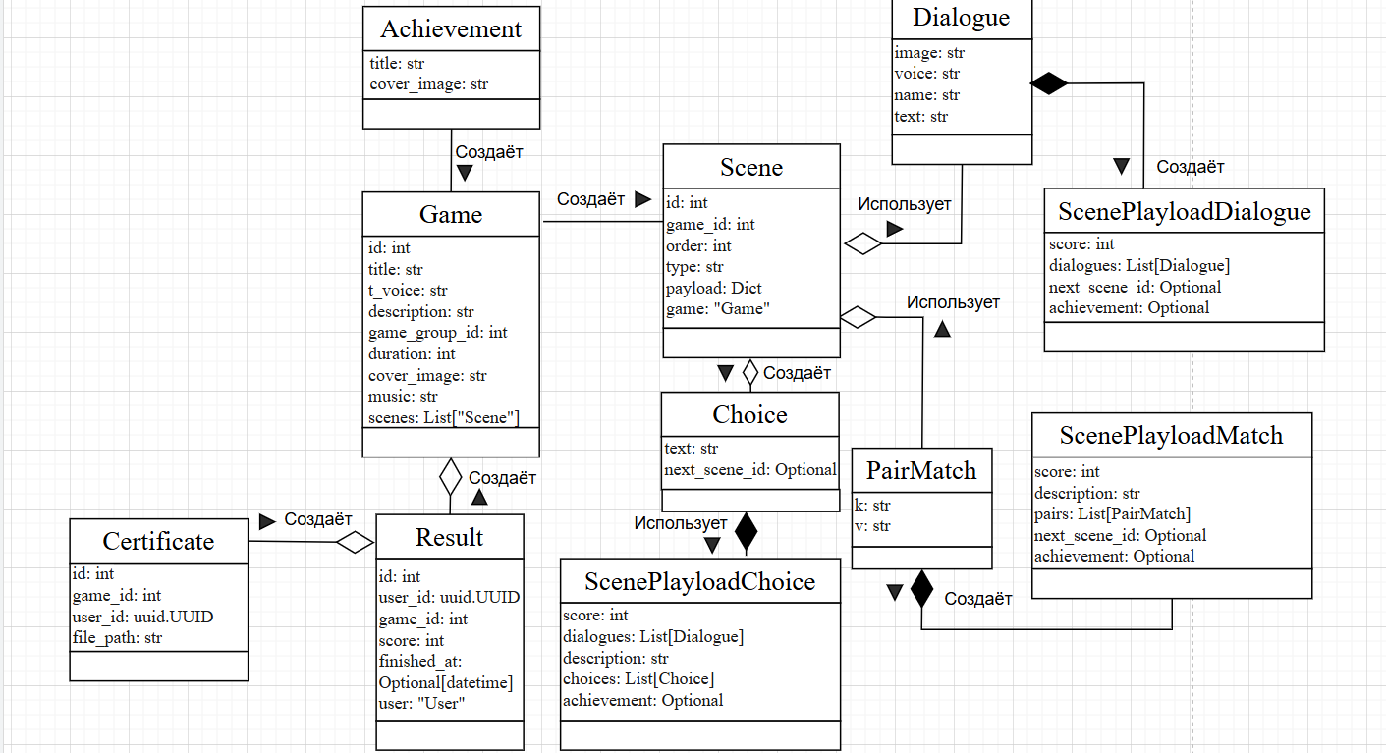
Детальная диаграмма классов пакета «Обработка промежуточных результатов»
23

Slide 24
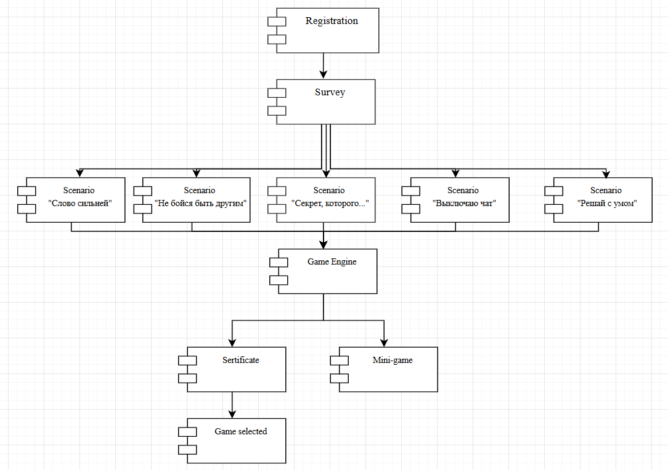
Модульная структура
24

Slide 25
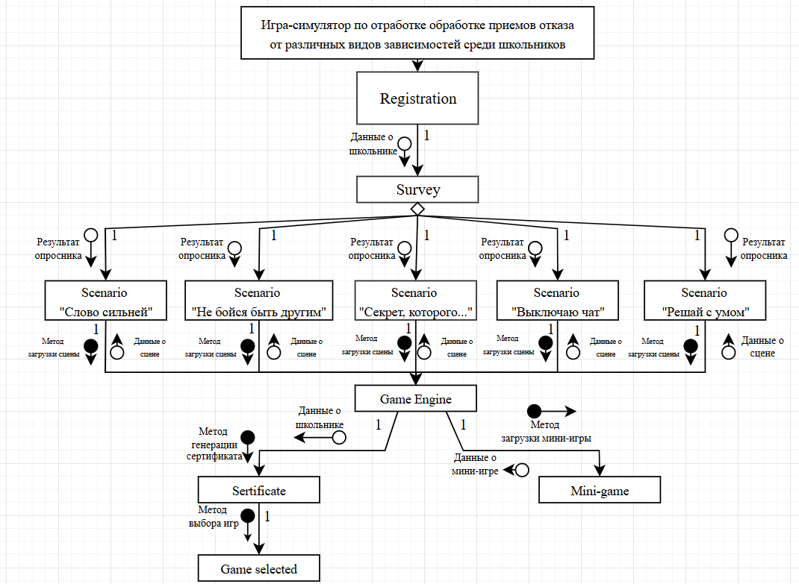
Карта Константайна
25

Slide 26
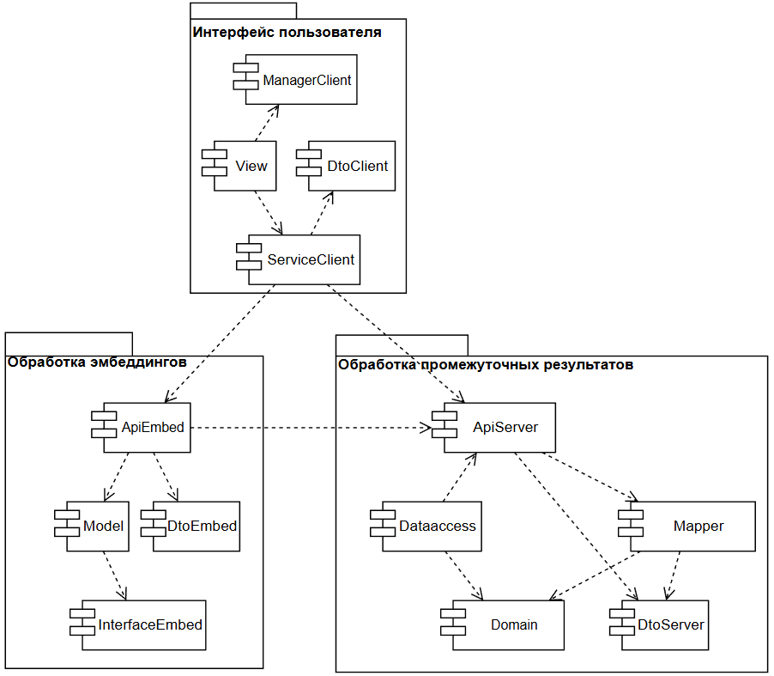
Диаграмма компонентов
Scenario
26

Slide 27
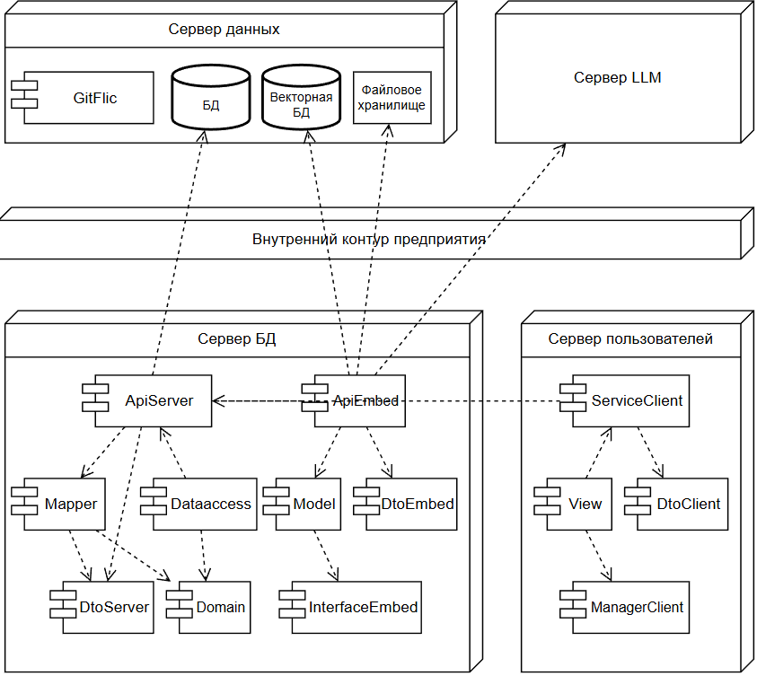
Диаграмма размещения
27

Slide 28
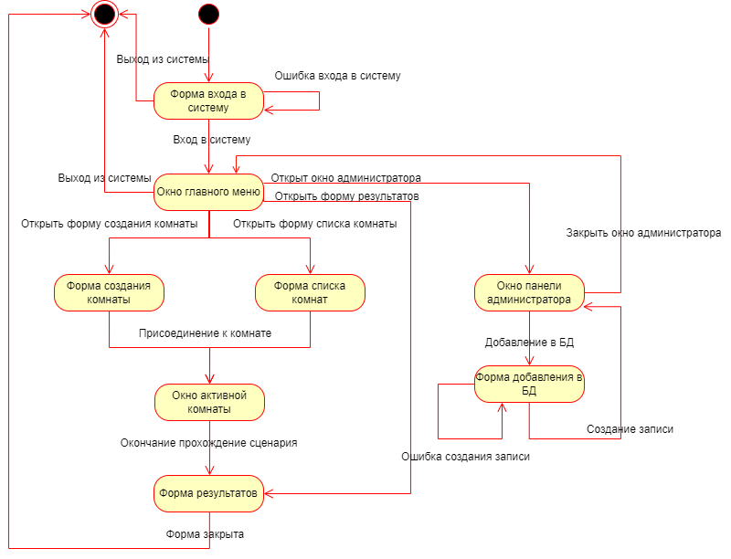
Граф диалога
28

Slide 29
Тестирование
Тестирование разработанного ПО на выполнение требований к функциональным характеристикам
29

Slide 30
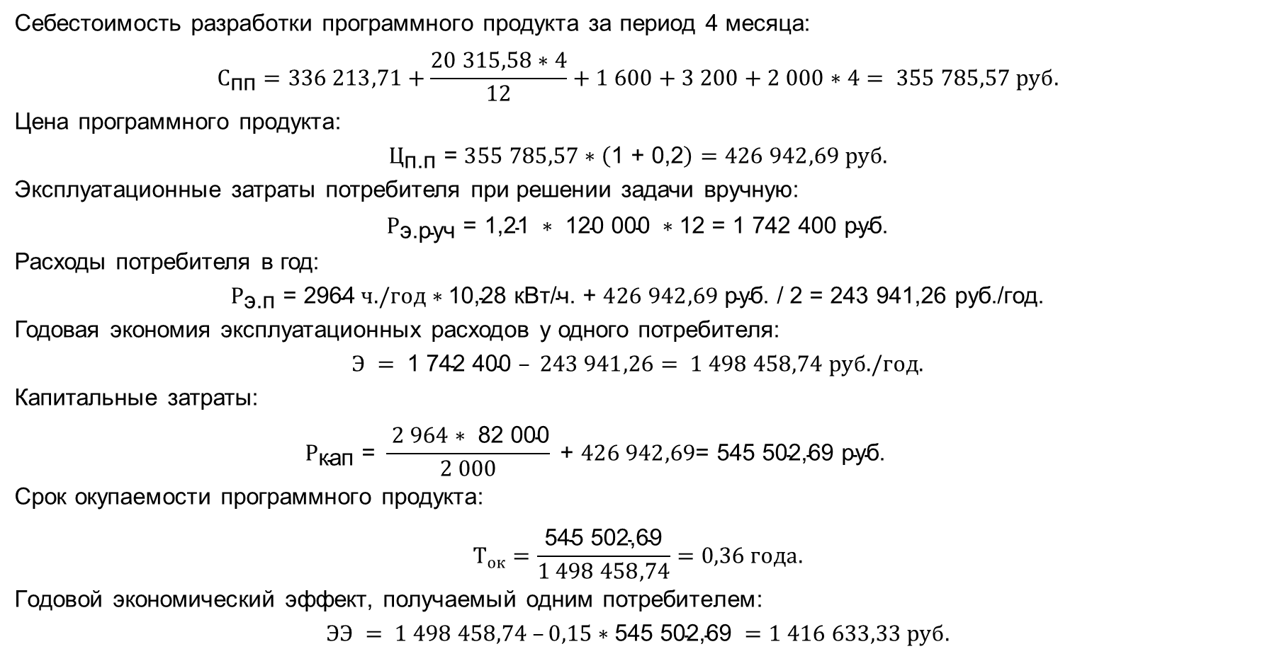
Экономическое обоснование
Себестоимость разработки программного продукта за период 4 месяца:
$$С_{\text{пп}}=336 213,71+\frac{20 315,58∗4}{12}+1 600+3 200+2 000∗4= 355 785,57 руб.$$
Цена программного продукта:
$$Ц_{\text{п.п}}\text{ = }355 785,57∗\left(\text{1 + 0,2}\right)=426 942,69 руб.$$
Эксплуатационные затраты потребителя при решении задачи вручную:
$$Р_{\text{э.руч}}\text{ = 1,21 }∗\text{ 120} \text{000 }∗\text{12 = 1} \text{742} \text{400 руб.}$$
Расходы потребителя в год:
$Р_{\text{э.п}}\text{ = 2964} ч./год∗\text{10,28}\text{ кВт/ч.}\text{ + }426 942,69\text{ руб.}\text{ / 2}$ = 243 941,26 руб./год.
Годовая экономия эксплуатационных расходов у одного потребителя:
$$Э = \text{1} \text{742} \text{400 }– 243 941,26= 1 498 458,74 руб./год.$$
Капитальные затраты:
$$Р_{\text{кап}}\text{ = }\frac{ 2 964∗\text{ 82} \text{000}}{2 000}\text{ + }426 942,69\text{= 545} \text{502,69 руб.}$$
Срок окупаемости программного продукта:
$$Т_{ок}=\frac{\text{545} \text{502,69}}{1 498 458,74}=0,36 года.$$
Годовой экономический эффект, получаемый одним потребителем:
$$ЭЭ = 1 498 458,74 –0,15∗\text{545} \text{502,69} =1 416 633,33 руб.$$
30

Slide 31
Планы по дальнейшему развитию проекта
На данный момент реализованы ключевые элементы, необходимые для взаимодействия с большой языковой моделью: дополнение запроса пользователя из имеющихся документов, получение ответа от большой языковой модели определённого формата без необходимости менять код при смене формата ответа от сервера базы данных.
Таким образом, создана компонентная база, которую можно расширить для формирования контекста на основе нормативной документации предприятия без переработки структуры.
Дальнейшие задачи включают:
реализацию микросервиса для обеспечения взаимодействия с LLM-агентом через пользовательский интерфейс и построения дерева решений;
интеграцию с векторной базой данных, содержимое которой – нормативные документы производственного цеха.
31

Slide 32



Команда и роли
Тимлид Микуцких Г.А.
Программист-инженер
Григорий Андреевич М.
Тестировщик М.Г.А.
32

Slide 33
Спасибо за внимание!

Slide 34
График реализации и план по расходам
34

